Slide 1
TCP kontrola grešaka

Slide 3
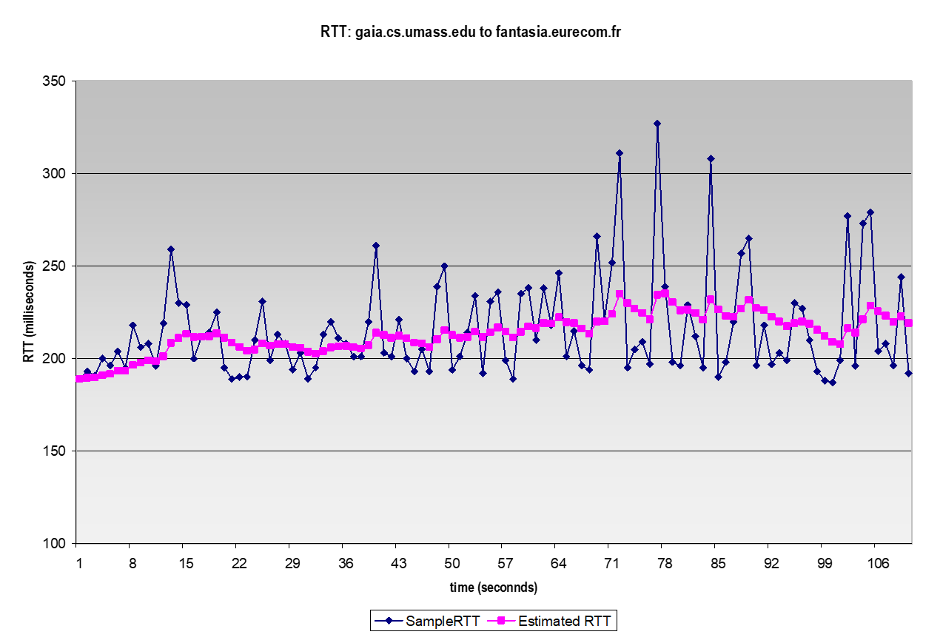

Slide 5
Brza retransmisija

Slide 6
Retransmisija segmenta nakon tri primljena duplikata ACK

Slide 7
Generisanje ACK kod TCP [RFC 1122, RFC 2581]

Slide 9
Zagušenje u mreži

Slide 10
Zagušenje – jednostavni secenario

Slide 11
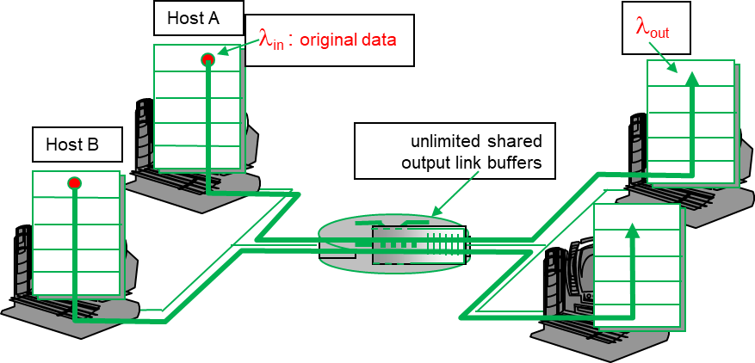
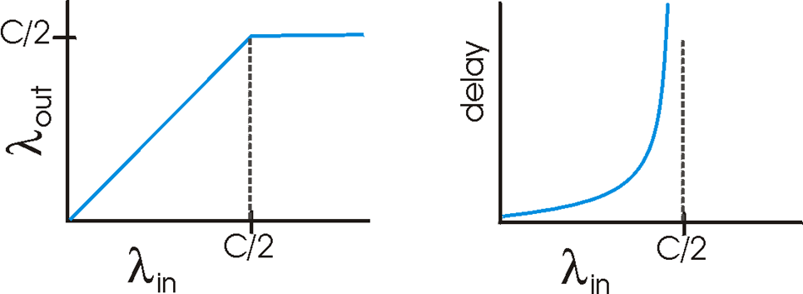
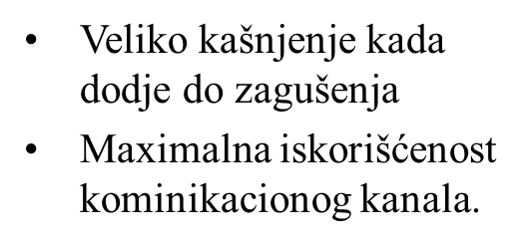
Uzroci i simptomi zagušenja

Slide 12
TCP kontrola zagušenja

Slide 13
Postepeno povećanje veličine prozora

Slide 16
UDP

Slide 17
Poređenje TCP i UDP

